Slide 1
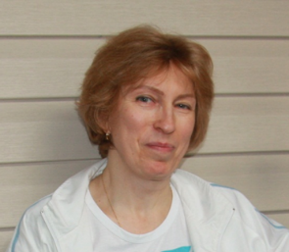
Ларчуженкова Наталья Михайловна . Инструктор по физической культуре(плавание)

Slide 2
Стаж работы 35 лет, в детском саду 23 лет Образование высшее-техническое, и педагогическое образование в колледже №9 «Арбат»
курсы повышения квалификации 2015года «Методика обучения плаванию в детском саду».
Работаю по программе
«Обучение плаванию дошкольников от 2 до 7 лет»,
где важная роль отведена оздоровительным, воспитательным и образовательным задачам физического воспитания.
К разделу программы относится охрана жизни, укрепление психологического здоровья ребенка, создание и сохранение активного и яркого настроения.
Все родители хотят, чтобы их ребенок рос здоровым, сильным и крепким, однако они часто забывают о том, что хорошие физические данные обусловлены в первую очередь двигательной активностью ребенка, что помимо достижения определенного роста и веса он должен быть ловким, подвижным и выносливым.

Slide 3
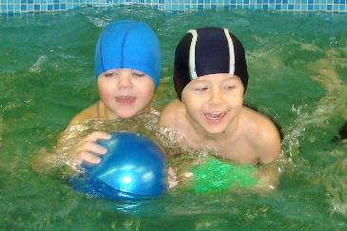
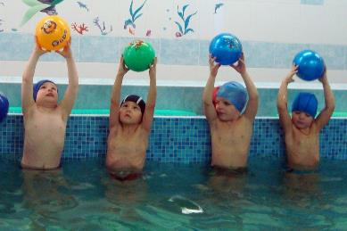
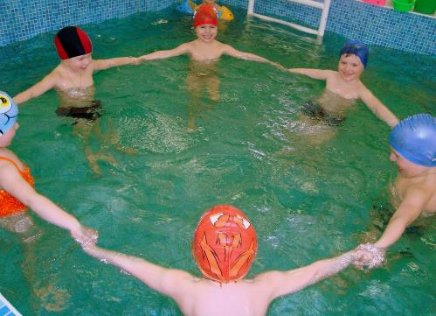
Подвижные игры всегда используются на каждом занятии. Они придают эмоциональную окраску и позволяют детям смело и непринужденно различные действия и упражнения

Slide 4
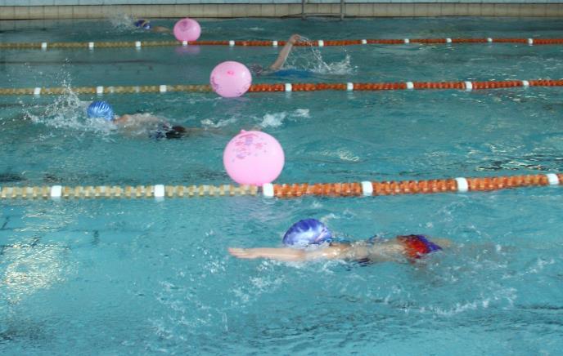
Кульминацией обучения становятся занятия в подготовительной группе, когда будущие дошколята могут показать высший класс – плавание спортивным стилем

Slide 5
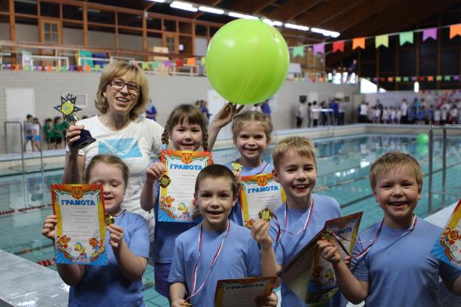
Ежегодно наши воспитанники участвуют:
в муниципальном водно-спортивном празднике «Умею плавать»,
окружном водно-спортивном празднике « Дельфиненок» ,
в городском водно-спортивном празднике
«Тест мэра Москвы»
среди дошкольных учреждений г.Москвы

Slide 6
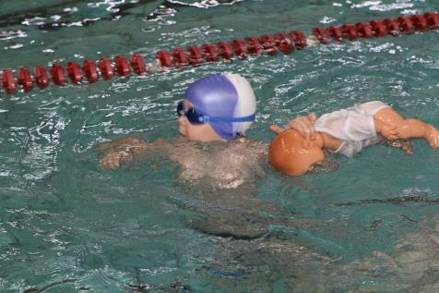
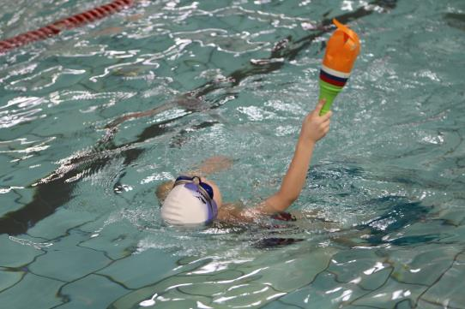
Эстафетное плавание
Эстафетное плавание

Slide 7
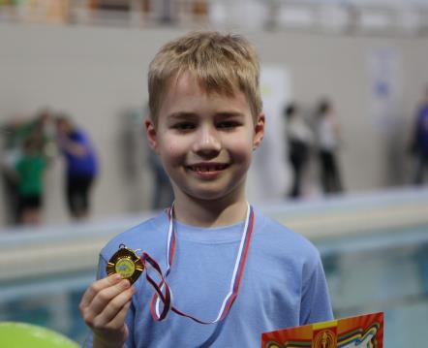
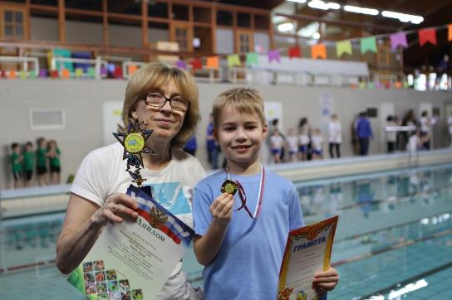
Победитель
кроля,
брасса,
и дельфина

Slide 8
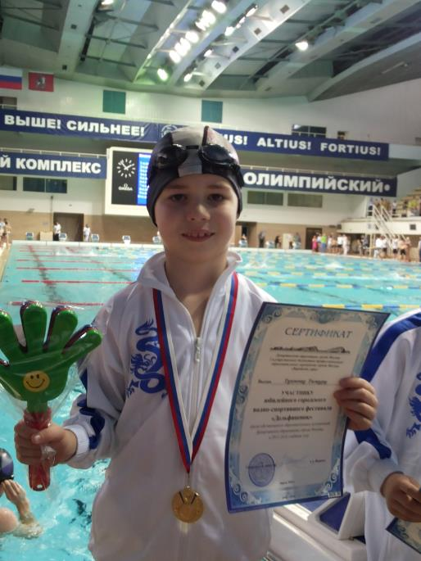
Плаванию нужно долго учиться, Характер и волю свои проявлять. И тот, кто борьбы ничуть не боится, На пьедестале будет стоять.

